Slide 1
تسهيل النقل والتجارة
التجربة الأردنية
تقديم
م. هالة عرار
وزارة النقل الأردنية

Slide 2
تسهيل النقل والتجارة
المحتويات
الاطار العام لتسهيل النقل والتجارة
الهيكل العام لتسهيل النقل والتجارة
اللجنة الوطنية والأمانة التنفيذية لتسهيل النقل والتجارة
خطوط التجارة الدولية عبر دول المشرق
برنامج تسهيل النقل والتجارة الممول من الاتحاد الأوروبي
استراتيجية تسهيل النقل والتجارة 2015-2017 / التحديات في الأردن
محاور الاستراتيجية
تسهيل النقل والتجارة في المنطقة العربية / التحديات
تسهيل النقل والتجارة في المنطقة العربية / أهم الأسباب
تسهيل النقل والتجارة في المنطقة العربية / الأهداف الأساسية
ملخص توصيات مؤتمر عمان
التعاون الإقليمي في مجال تسهيل النقل والتجارة / ما هو المطلوب عمله الآن

Slide 3
الاطار العام لتسهيل النقل والتجارة
تم اعتماد اطار عام لتسهيل النقل والتجارة في الاردن بحيث يساهم في سهولة اتخاذ الاجراءات الداعمة لحرية حركة البضائع والركاب.
اللجنة الوطنية لتسهيل التجارة والنقل برئاسة وزير النقل.
اللجنة الفنية لتسهيل التجارة والنقل برئاسة أمين عام وزارة النقل.
الأمانة التنفيذية لتسهيل التجارة والنقل.

Slide 4
الهيكل العام لتسهيل النقل والتجارة
مجلس الوزراء الأردني
اللجنة الوطنية لتسهيل النقل والتجارة
برئاسة معالي وزير النقل
أعضاء اللجنة الوطنية
اللجنة الفنية لتسهيل النقل والتجارة
برئاسة عطوفة أمين وزارة النقل
أعضاء اللجنة الفنية
رئيس الأمانة العامة لتسهيل النقل والتجارة
خبير تجارة
خبير نقل ولوجستيات
خبير قانوني
خبير إدارة الحدود
اللجنة الفرعية للتجارة
اللجنة الفرعية للنقل واللوجستيات
اللجنة الفرعية القانونية والاتفاقيات
اللجنة الفرعية إدارة الحدود

Slide 5
اللجنة الوطنية والأمانة التنفيذية لتسهيل النقل والتجارة
يعتبر الاردن من اوائل الدول في المنطقة التي بادرت لإنشاء اللجنة الوطنية لتسهيل النقل والتجارة في العام 2003 بالتعاون مع منظمة الاسكوا.
إعادة تشكيل اللجنة الوطنية لتسهيل النقل والتجارة.
إنشاء الأمانة التنفيذية لتسهيل النقل والتجارة في حزيران من عام 2011 وبتمويل ومساعدة فنية من برنامج تسهيل التجارة والنقل من الاتحاد الأوروبي.
الأردن الدولة الأولى في المنطقة التي أنشأت مثل هذه الأمانة.
تتطلع الأمانة التنفيذية إلى الاتصال مع الدول المجاورة بهدف تنسيق ومتابعة الجهود الرامية إلى تحسين انسيابية وتدفق البضائع عبر الحدود.

Slide 6
اللجنة الوطنية والأمانة التنفيذية لتسهيل النقل والتجارة
تم عرض التجربة الأردنية من خلال عقد ورشات عمل ومؤتمرات إقليمية آخرها بتاريخ 2014/5/17 وتم التوصية الى مجلس الجامعة العربية لتبنيها واعتمادها على مستوى كافة الدول العربية.
العمل على تحسين الخدمات اللوجستية وزيادة الكفاءة من أجل خلق بيئة تنافسية على مستوى القطاع.
التنسيق والتعاون الإقليمي أهم عامل في تحقيق النتائج المرجوة من هذا البرنامج ومواكبة التطورات العالمية في قطاع النقل.
نسبة التجارة البينية العربية لا تتجاوز 10% من مجموع حجم التجارة الكلي.

Slide 7
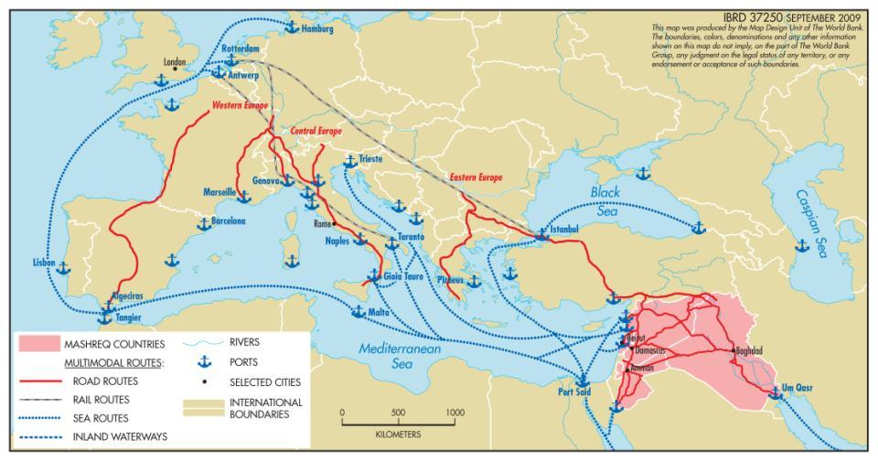
خطوط التجارة الدولية عبر دول المشرق
إن التجارة والنقل من اهم عوامل التكامل الاقتصادي في الأردن.
يساهم الموقع الجغرافي للأردن في أن يكون مركزاً مهماً لحركة الترانزيت والذي يقع على مفترق طرق التجارة الدولية.

Slide 8
برنامج تسهيل النقل والتجارة الممول من الاتحاد الاوروبي
تم توقيع اتفاقية التمويل بين الاتحاد الاوروبي والحكومة الاردنية عام 2010.
تبلغ قيمة المنحة 33 مليون يورو تقسم كما يلي:
27 مليون يورو دعم مباشر للخزينة مقسمة على ثلاث دفعات.
6 ملايين يورو مقسمة على النحو التالي:
2 مليون مشروع المساعدة الفنية لوزارة النقل.
2 مليون مشروع بنك المعلومات لقطاع النقل.
1 مليون أجهزة لوزارة الأشغال لفحص الطرق.
1 مليون أجهزة لدائرة الجمارك الاردنية.

Slide 9
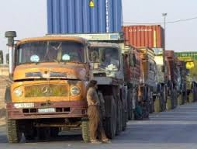
استراتيجية تسهيل النقل والتجارة 2015-2017
التحديات في الأردن
ارتفاع تكاليف النقل.
الاجراءات الحدودية على المعابر لا تزال معقدة.
عدم وجود انظمة نقل متكاملة.
عدم ربط المطارات والموانئ بشبكة الطرق الرئيسة بسهولة (النقل متعدد الوسائط).
عدم وجود تنسيق ما بين اجهزة الرقابة في المعابر الحدودية.
صعوبة التنسيق الأمني على جانبي المعابر الحدودية.
عدم تطبيق تعليمات اتفاقيات النقل بين الدول المجاورة.

Slide 10
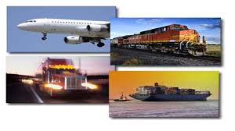
محاور الاستراتيجية
تعزيز دور الأردن ليصبح مركزاً محورياً للنقل والتجارة.
تطوير شبكات نقل مستدامة آمنة وصديقة للبيئة.
زيادة القدرة التنافسية للاقتصاد الأردني من خلال:
زيادة الإنتاجية وتقليل تكاليف النقل والإمداد.
تحسين الإجراءات الجمركية.
تحسين إجراءات عمليات التفتيش (الصحية والصحية النباتية، إلخ) والإجراءات التجارية.
تبسيط وتوحيد وتنسيق الإجراءات العامة .
تشجيع حرية حركة البضائع والركاب.
تسهيل عمليات النقل والتجارة من خلال انشاء ممرات تجارية.
تعزيز الشفافية في القوانين، والأنظمة والإجراءات والنماذج ذات الصلة لتسهيل التجارة والنقل، ونشر المعلومات للجمهور.

Slide 11
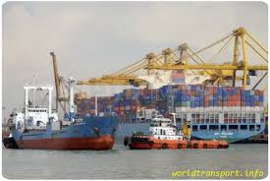
تسهيل النقل والتجارة في المنطقة العربية التحديات
1- ارتفاع تكلفة الإجراءات.
2- طول زمن إنهاء الإجراءات.
3- الممارسات غير المشروعة.
4- عدم القدرة على التنبؤ بتكاليف وزمن الإجراءات.

Slide 12
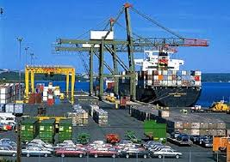
تسهيل النقل والتجارة في المنطقة العربية أهم الأسباب
عدم وضوح و بطء الإجراءات.
تغيير معظم الإجراءات والقواعد والرسوم والقيود بشكل مستمر.
عدم ارتباط جميع الأطراف في نظام متكامل يسمح بتبادل المعلومات بينها إلكترونياً.
تعدد السلطات الحكومية التي لها علاقة بعملية نقل البضائع في المنافذ الدولية وانفصال سياساتها، حيث تعمل كل جهة على وضع قوانين ولوائح وإجراءات تحقق أهدافها فقط دون النظر إلى أهداف الجهات الأخرى.

Slide 13
تسهيل النقل والتجارة في المنطقة العربية
الأهداف الأساسية
زيادة القدرة التنافسية للمنتجات والصادرات العربية.
زيادة التجارة البينية بين الدول العربية.
زيادة حركة الأفراد بين الدول العربية.
زيادة الترابط الاقتصادي والاجتماعي بين الدول العربية.
المساهمة في تحقيق التكامل الإقليمي العربي.

Slide 14
ملخص توصيات مؤتمر عمان
حث الدول التي لم تقم بإنشاء امانة تنفيذية لتسهيل التجارة والنقل على الإسراع في ذلك وتحديد مهامها مسؤولياتها.
إعداد الدراسات والأبحاث المشتركة (الثنائية والمتعددة الاطراف) فيما يتعلق بواقع التجارة والنقل في الدول العربية.
تبادل التشريعات والانظمة الخاصة بالجمارك والجهات العاملة في مجال المعاينة والفحوصات المخبرية بهدف موائمتها.
الحرص على المشاركة الفعالة في ورش العمل والمؤتمرات ذات الصلة.
حث الجهات التمويلية الوطنية والاقليمية والدولية لتقديم الدعم الفني والمالي.

Slide 15
ملخص توصيات مؤتمر عمان
عقد اتفاقيات او مذكرات تفاهم ثنائية او متعددة الاطراف لتمكين الناقلين والجهات المعنية من الاستفادة من المعلومات والبيانات المتوفرة في مراكز المعلومات الخاصة بقطاع النقل في الدول العربية.
التأكيد على اهمية المشاركة في اجتماعات اللجان المشتركة للمختصين في الدول العربية لبحث كافة السبل التي من شأنها تسهيل التجارة والنقل بين الدول العربية وعبرها (الترانزيت).
العمل على وضع آليات ومعايير وطنية معتمدة لجمع البيانات والمعلومات وتبادلها وتوحيد الأنظمة الإلكترونية فيما بينها.

Slide 16
التعاون الاقليمي في مجال تسهيل النقل والتجارة ما هو المطلوب عمله الآن؟
دعوة الدول الى تشكيل امانة تنفيذية لتسهيل النقل والتجارة لديها.
تشكيل امانة تنفيذية مشتركة ضمن منظومة جامعة الدول العربية لمتابعة كافة الامور الخاصة بتسهيل النقل.
اعتماد توصيات مؤتمر عمان لتعزيز تسهيل النقل والتجارة الاقليمي ومخاطبة الدول العربية الاعضاء لتنفيذ ما جاء به تعزيزاً للتجارة العربية البينية.

Slide 17
أشكركم على حسن الاستماع

